Slide 1

Баг-репорты
Lection 9

Slide 2
Что такое баг?
По ISTQB:
Баг(дефект) - изъян в компоненте или системе, который может привести компонент или систему к невозможности выполнить требуемую функцию. Например, неверный оператор или определение данных может привести к отказам компонента или системы.
Простыми словами:
Баг(дефект) – это когда ожидаемый результат отличается от фактического. Воспроизводимое отличие ожидаемого результата от фактического является следствием наличия дефекта в компоненте или системе.

Slide 3
NOTA BENE
Ожидаемые результаты – это не наши «хотелки», а проистекают из знания базиса.
2*2 = 100 (баг для калькулятора, который принимает и выводит числа в десятичной системе)
2*2 = 100 (не баг, если у нас калькулятор принимает числа в десятичной системе счисления, а выводит в двоичной)
Сумма внутренних углов треугольника >180 градусов (баг в эвклидовой геометрии)
Сумма внутренних углов треугольника >180 градусов ( НЕ баг в сферической геометрии)
Средневзвешенное значение != среднеарифметическому
6*0 = 6 (баг по законам арифметики)

Slide 4
Что такое баг-репорт?
Баг-репорт (bug report) — это технический документ, который подробно описывает ошибку в работе программы, приложения или другого ПО. Его составляет тестировщик, чтобы разработчикам было понятно, что работает неправильно, насколько дефект критичен и что нужно исправить.
Баг-репорты — часть рабочего процесса. В них фиксируют наличие ошибки, назначают ответственного за исправление. Если сообщить об ошибке в рабочем чате, о ней скорее всего забудут. Каждый член команды подумает, что ошибку исправит другой, и в итоге она так и останется в коде.

Slide 5
Виды багов
Функциональные. Возникают, когда фактический результат работы не соответствует ожиданиям: не получается опубликовать комментарий на сайте, добавить товар в корзину или открыть страницу.
Визуальные. Это случаи, когда приложение выглядит иначе, чем задумано: кнопка накладывается на текст, не отображаются картинки или текст выходит за пределы окна.
Логические. Баг, при котором что-то работает неправильно с точки зрения логики, — например, когда можно указать несуществующую дату (31 февраля) или поставить дату рождения из будущего (2077 год).
Дефекты UX. Приложение или программа неудобны в использовании: при просмотре ленты новостей пользователя постоянно отбрасывает к началу, слишком близко расположены кнопки и вместо одной нажимается другая.
Дефекты безопасности. Случаи, когда из-за ошибки в коде данные пользователей (почты, пароли, фото, информация о платежах) могут быть доступны третьим лицам.

Slide 6
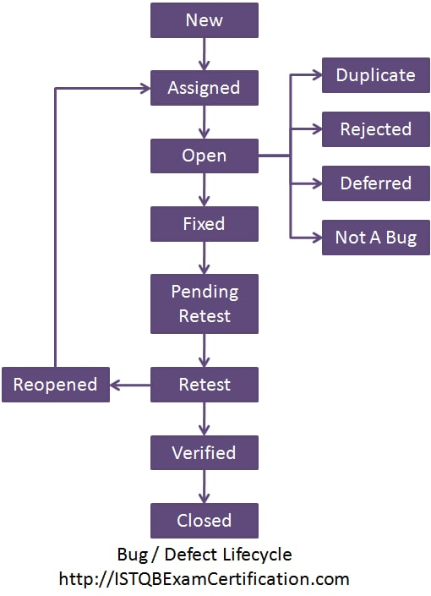
Жизненный цикл дефекта

Slide 7
Статусы баг-репорта
New: When a defect is logged and posted for the first time. It’s state is given as new.
Assigned: After the tester has posted the bug, the lead of the tester approves that the bug is genuine and he assigns the bug to corresponding developer and the developer team. It’s state given as assigned.
Open: At this state the developer has started analyzing and working on the defect fix.
Fixed: When developer makes necessary code changes and verifies the changes then he/she can make bug status as ‘Fixed’ and the bug is passed to testing team.
Pending retest: After fixing the defect the developer has given that particular code for retesting to the tester. Here the testing is pending on the testers end. Hence its status is pending retest.
Retest: At this stage the tester do the retesting of the changed code which developer has given to him to check whether the defect got fixed or not.
Verified: The tester tests the bug again after it got fixed by the developer. If thebug is not present in the software, he approves that the bug is fixed and changes the status to “verified”.
Reopen: If the bug still exists even after the bug is fixed by the developer, the tester changes the status to “reopened”. The bug goes through the life cycle once again.
Closed: Once the bug is fixed, it is tested by the tester. If the tester feels that the bug no longer exists in the software, he changes the status of the bug to “closed”. This state means that the bug is fixed, tested and approved.
Duplicate: If the bug is repeated twice or the two bugs mention the same concept of the bug, then one bug status is changed to “duplicate“.
Rejected: If the developer feels that the bug is not genuine, he rejects the bug. Then the state of the bug is changed to “rejected”.
Deferred: The bug, changed to deferred state means the bug is expected to be fixed in next releases. The reasons for changing the bug to this state have many factors. Some of them are priority of the bug may be low, lack of time for the release or the bug may not have major effect on the software.
Not a bug: The state given as “Not a bug” if there is no change in the functionality of the application. For an example: If customer asks for some change in the look and field of the application like change of colour of some text then it is not a bug but just some change in the looks of the application.

Slide 8
Структура баг-репорта
1. Идентификатор (ID)
2. Краткое описание (Summary) – «Что? Где? Когда?»
3. Подробное описание (Description)
4. Окружение (Environment)
5. Шаги воспроизведения (Steps to Reproduce)
6. Ожидаемый результат (Expected Result)
7. Фактический результат (Actual Result)
8. Критичность (Severity)
9. Приоритет (Priority)
10. Воспроизводимость (Reproducible) - “always”/“sometimes”
11. Приложения (Attachments)
12. «Обходной путь» (Workaround)

Slide 9
Идентификатор (ID)
Например:
RESE-05
Присваивается баг-трекинговой системой автоматически

Slide 10
Краткое описание (Summary)
Должно давать ответы на три вопроса:
Что? Где? При каких условиях?
Стараемся уложится в 10 слов
Пример:
500 ошибка при восстановлении заказа со статусом «Оплачен»

Slide 11
Подробное описание
Не является обязательным.
Более детально описывает суть проблемы при необходимости. На практике используется крайне редко.

Slide 12
Шаги воспроизведения(Steps to Reproduce)
Сокращенно: StR
Важнейшая часть баг-репорта. В них максимально четко описываются последовательные шаги, необходимые для воспроизведения бага.
Подготовительные шаги непосредственно не влияющие на воспроизведение бага выносят в предусловия(Preconditions)

Slide 13
Ожидаемый результат (Expected Result)
Тот результат, который мы хотели получить

Slide 14
Фактический результат (Actual Result)
То, что мы получили в результате

Slide 15
Окружение (Environment)
В этом поле описываем окружение (тестовое окружение/продакшн)
NB(!!!): Так же важно указать операционную систему, технические характеристики компьютера, браузеры и их версию, версию тестируемого продукта (что конкретно зависит от продукта на котором работаете)

Slide 16
Критичность (Severity)
Критичность бага – это атрибут, который характеризует влияние бага на общую функциональность разрабатываемого ПО.
По критичности баги делят на:
S1. Блокирующий (Blocker).
S2. Критический (Critical).
S3. Значительный (Major).
S4. Незначительный (Minor).
S5. Тривиальный (Trivial).

Slide 17
Приоритет (Priority)
Приоритет бага — это то, в каком порядке нужно решать проблемы.
P1. Высокий приоритет (High). Нужно исправить немедленно, потому что баг является крайне важным для всего релиза. Например, старое сообщение об отсутствии подписки на пакет, хотя обновление текстов являлось целью этого релиза.
P2. Средний приоритет (Medium). Точно нужно будет исправить, баг достаточно важен, но не требует немедленного решения. Например, некорректный перевод в меню приёмника.
P3. Низкий приоритет (Low). Нужно будет исправить, но баг не очень важный и не требует немедленного решения. Например, это могут быть баги в функционале, который уже не используется оператором, но ещё не был удалён из кода.

Slide 18
Приложения (Attachments)
Скриншоты, скринкасты, логи – всё, что может проиллюстрировать проблему или разобраться в её причине.
Не является обязательным. Не заменяет собой текстовое описание

Slide 19
Воспроизводимость (Reproducible)
Always –воспроизводится всегда
Sometimes – воспроизводится иногда. Столкнувшись с «плавающим багом» хорошим тоном считается вывести его на стабильные шаги вопроизведения

Slide 20
«Обходной путь»(Workaround)
Наличия «обходного пути» снижает критичность бага на ступень

Slide 21
Как правильно оформить баг-репорт
Для начала нужно убедиться, что найденный баг ещё не был оформлен. Следует провести поиск его в соответствующем проекте по всем подходящим ключевым словам и\или полям. Если баг уже есть, следует обновить его описание.
Если баг не найден – нажимаем на кнопку создания бага. Не стоит забывать важное правило: один дефект - один баг в трекере.
Далее нужно постараться кратко описать, что не работает - это и будет заголовок баг-репорта.
После этого перейти к подробному описанию бага: указать шаги к воспроизведению.
Указать ожидаемый результат. Можно добавить ссылку на спецификацию.
Указать полученный результат.
Указать версию ПО, также указать версию окружения.
Если необходимо, приложить соответствующие артефакты: логи, скриншоты, дампы и т.д.

Slide 22
Типичные ошибки
Заголовок не понятен. Есть риск, что ни разработчик, ни коллеги не обратят внимания на довольно критичную проблему.
Отсутствуют шаги для воспроизведения. Есть риск, что разработчик, не поняв как повторить проблему, вернёт баг со статусом «Не воспроизводится».
Неправильно назначен баг. Возможно, баг по ошибке был назначен не на того разработчика или вообще остался в статусе “не назначен”. Есть риск, что багу долгое время не будет уделено внимание.
Недостаточность предоставленных данных. Не всегда одна и та же проблема проявляется при всех вводимых значениях и под любым вошедшим в систему пользователем, поэтому настоятельно рекомендуется вносить все необходимые данные в баг-репорт. Иначе баг будет отклонён разработчиком, и придётся потратить время на его детальное описание.
Отсутствие ожидаемого или полученного результата. В случаях, если вы не указали, что же должно быть ожидаемым поведением системы, вы тратите время разработчика на поиск данной информации, тем самым замедляете исправления дефекта. Рекомендуется указать ссылку на пункт в требованиях, написанный тест кейс или же ваше личное мнение, если эта ситуация не была задокументирована.

Slide 23
Пример
RESE-01 500 ошибка при восстановлении заказа со статусом «Оплачен»
Предусловия:
1. Заказ со статусом «Оплачен»
Шаги воспроизведения:
1. Открыть вкладку «Заказы»
2. Удалить заказ из предусловий
3. Открыть «Журнал заказов» на боковой панели
4. Восстановить удаленный заказ
Ожидаемый результат: Заказ успешно восстановлен
Фактический результат: 500 ошибка сервера
Окружение: Продакшн
Браузер: Chrome 101.0.4951.54
Приоритет: Высокий
Серьезность: Критическая

